Slide 1

Казахский Национальный Университет им. аль-Фараби
Кафедра политологии и политических технологий
Политические коммуникации
Абжаппарова А.А.
Старший преподаватель

Slide 2
Политические коммуникации
Лекция 3
Модели политической коммуникации

Slide 3
План лекции:
Структура коммуникативного процесса.
Этапы коммуникативного проесса.
Модели политической коммуникации

Slide 4
Цель исследования:
изучить:
  Структуру и этапы коммуникативного процесса;
  Цели и компоненты коммуникативного процесса;
  Модели коммуникативного процесса.

Slide 5
Модели коммуникации – способы связи, основанные на взаимодействии источника (коммуникатора) и аудитории (реципиента, пользователя).

Slide 6
Модели коммуникации
Любая модель как путь познания представляет собой попытку отразить явления реального мира в понятиях абстрактной теории. Поскольку модель должна отражать определенные стороны оригинала, то, естественно, построение моделей подчинено задаче наиболее точного отображения его свойств.
Конструирование и изучение моделей реально существующих явлений осуществляется на предметной, знаковой, структурной, поведенческой основе.

Slide 7
«Речь слагается из трех элементов: из самого оратора, из предмета, о котором он говорит, и из лица, к которому он обращается; оно-то и есть конечная цель всего (я разумею слушателя)». (Аристотель. Поэтика.Риторика. СПб, 2000. С.99)
Линейную цепь «ОРАТОР – РЕЧЬ – АУДИТОРИЯ» он рассматривал как основные элементы акта коммуникации.

Slide 8
Предметные модели предполагают воспроизведение определенных функциональных характеристик объекта. В частности, в аналоговых моделях оригинал описывается определенными соотношениями.
В знаковых моделях, построенных на основе естественного или искусственного языка, главным является преобразование знаковых конструкций и их понимание.
Моделированию подвергается либо структура объекта, либо его поведение.

Slide 9
Шум – это все, что добавляется к сигналу или отнимается от него без намерения источника в процессе передачи.
Шум – любой сигнал, который был получен рецепиентом без ведома источника, или любая помеха, затрудняющая передачу или декодирование сообщения (Шеннон, Уивер)
Авторы модели выделили две группы шумов – механические и семантические.
Механические шумы возникают за счет технических параметров канала.
Семантические шумы порождаются содержательными или семантическими ошибками, искажениями сообщения при его кодировании/декодировании. Они возникают за счет культурных факторов, неправильного использования языка, фильтров восприятия, связанных с социальной спецификой кодовых систем, применяемых для передачи смыслов источником и получателем сообщения.

Slide 10
Модели коммуникации
Исследователи разрабатывают различные модели для объяснения коммуникации.
Каждая модель, связанная с определенным контекстом, эпохой и научными проектами, действует как перцептивный и когнитивный механизм, который изменяет реальность. Таким образом, любая модель позволяет видеть некоторые аспекты, но, обязательно, скрывая другие .

Slide 11
Модели коммуникации
Модели
Отправитель
Получатель
Трансмиссии
Передача смысла
Когнитивный
процесс
Экспрессивная/
Ритуальная
Представление
Разделяемый опыт
Рекламная
Конкурирующее
представление
Обращение
внимания
Восприятия
Кодирование
Декодирование

Slide 12
Процессно-информационный (трансмиссионный) подход к коммуникации
Коммуникация - процесс целенаправленного перемещения определенных объемов информации от одного субъекта к другому, имеющий определенный эффект.
Коммуникация - намеренное действие источника, выполняемое с целью достижения определенного результата.
Основные проблемы коммуникации процессно-информационная модель интерпретирует как сбои в процессах обработки потоков информации, являющиеся следствием шума, информационных перегрузок или несоответствия структуры и функций информационного взаимодействия целям его инициатора.

Slide 13
В линейной коммуникации имеет место одностороннее взаимодействие без обратной связи.
Интеракционная конструкция коммуникации предусматривает наличие обратной связи между источником и получателем, когда последний получает возможность отсылать встречные сообщения исходному источнику, корректируя его коммуникативные практики.
Трансакционная коммуникация понимается как постоянный, как правило, равноправный диалог, в котором два взаимодействующих субъекта, будучи взаимно заинтересованными в максимальной эффективности взаимодействия, попеременно выступают в качестве источников и получателей сообщений.

Slide 14
Структура коммуникативного процесса
1. Адресант— лицо, посылающее сообщение (субъект общения).
2. Адресат — лицо, которому направлено сообщение. В организациях источниками и адресатами общения выступают сотрудники организации с их целями, мотивами, знаниями, идеями и т. д.
3. Сообщение — содержание коммуникативного акта.
4. Код — форма, в которой идеи и цели могут быть выражены как «сообщение». Код может включать вербальные средства (т.е. средства естественного языка), математические символы, диаграммы, жесты и т. д.
5. Цель — зачем, ради чего послано сообщение.
6. Канал связи — среда, обеспечивающая связь адресанта с его адресатом. Каналом связи может быть голос, текст, проводная связь, связь через эфир, информационные табло и др.
7. Результат — то достигнуто в итоге общения.

Slide 15
Этапы коммуникативного процесса
можно разбить на пять этапов:
  I этап — начало обмена информацией
  II этап — кодирование или перевод идей адресанта в систематический набор символов
  III этап — выбор и передача информации через определенный канал связи
  IV этап — декодирование-прием
  V этап — этап обратной связи или оценки реакции адресата на полученную информацию
На всех этапах процесса общения могут возникать помехи, искажающие смысл передаваемой информации. Контур обратной связи обеспечивает канал для реакции адресата, позволяющий адресанту определить, был ли получен сигнал, как он был понят и достигнута ли цель общения.

Slide 16
Цели коммуникации
Каждый акт общения обязательно имеет некоторую цель:
  что-то сообщить адресату,
  воздействовать на отношение адресата к чему- или кому-либо,
  заручиться поддержкой адресата
  повлиять на поведение адресата (например, выполнить указание, предоставить нужную информацию).
Как правило, реальная коммуникация содержит одновременной комбинацию сразу нескольких целей.
Эффективность сообщения, посланного адресантом, может быть оценена по тому, в какой мере были достигнуты цели общения.

Slide 17
Компоненты коммуникационного процесса
1) источник коммуникации (коммуникатор)
2) содержание
3) канал коммуникации
4) мишень (приемник)
5) эффект

Slide 18
Модели коммуникации
Дискурсная модель коммуникации.
Модель коммуникации с обратной связью.
Модель множественного воздействия.
Пропагандистская модель коммуникации.
Процессуальная модель.
Семиотическая модель.
Социетальная модель.

Slide 19

Дискурсная модель
дискурс = предмет обсуждения + социальная ситуация + идеология.

Slide 20

Модель коммуникации с обратной связью
Модель коммуникации с обратной связью — это модель коммуникации, включающий в себя пост-коммуникационные процессы, в частности учитывающий тот факт, что источник может получать информацию о реакции адресата на сообщение.

Slide 21

Модель множественного воздействия
В массовой коммуникации может быть несколько источников сообщений и множество адресатов.

Slide 22

Пропагандистская модель коммуникации
Это преувеличение тех или иных событий, целью которых является заставить адресата поверить в данную информацию, где адресат зачастую принимает сторону пропагандистов.

Slide 23
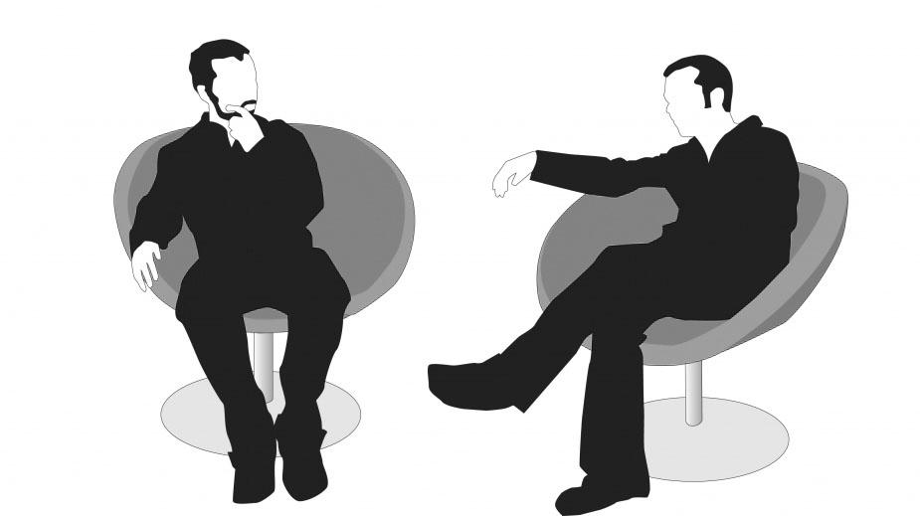
Процессуальная модель
Процессуальная модель коммуникации – учитывает процессуальность процесса распространения и восприятия информации.

Slide 24

Семиотическая модель
Основная единица, которой оперирует семиотика, – знак, символ. Как дым от костра является знаком костра, так и имидж человека, организации, страны – все это семиотические понятия.

Slide 25

Социентальная модель коммуникации
Сообщение доставляется не одному получателю, а сообществу получателей, социуму.

Slide 26
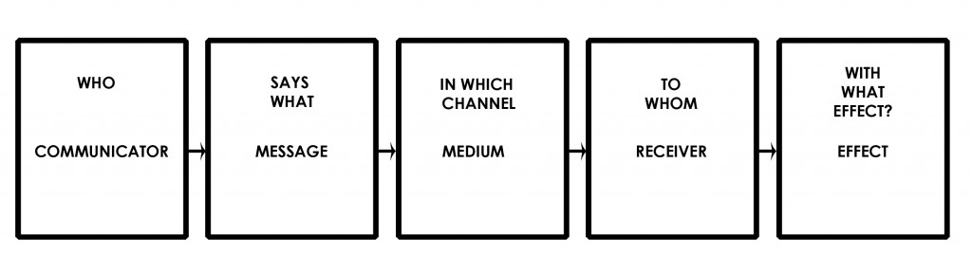
Линейная модель коммуникации
Г. Лассуэла
Кто ? (коммуникатор передает сообщение)
Что? (передается сообщение)
Как? (осуществляется передача)
Кому? (направлено сообщение)
С каким эффектом? (сообщение доставлено)

Slide 27
Обрядовая или выражающая (экспрессивная) модель
Модель трансляции остается полезной репрезентацией рационального и основного действия некоторых медиа и их функций (в частности, новостных и рекламных медиа).Данная версия предполагает причинно-следственные отношения и однонаправленный поток.
Предлагается альтернативный взгляд на коммуникацию (называет его «ритуальным»), согласно которому: «коммуникация связана с такими терминами, как участие, распределение, ассоциация, членство, взаимное доверие… Ритуалистический взгляд акцентирует внимание не на распространении сообщений в пространстве, а утверждает сохранение общества во времени; не передача информации, а представление и поддержание веры и доверия».

Slide 28
  Кодирование и декодирование дискурсов медиа: модель восприятия
Суть «подхода восприятия» состоит в определении атрибута и конструкции смысла (распространяемого медиа) с точки зрения получателя. Сообщения медиа всегда «полисемичны» (имеют множество смыслов), они интерпретируются в соответствии с контекстом и культурой получателей.
Среди предвестников анализа восприятия – убедительный вариант критической теории, сформулированный Стюартом Холлом (1980), который подчеркивает стадии трансформации, которые проходят некоторые сообщения медиа от своих истоков до восприятия и интерпретации.

Slide 29
Кибернетическая модель Винера
Суть: любая система работает эффективно, когда она получает информацию о состоянии своих звеньев и на ее основе модернизирует управляющие сигналы.
«Информация, поступающая обратно в управляющий центр, стремится противодействовать отклонению управляемой величины от управляющей».

Slide 30
Кибернетическая модель Винера
Учитывается обратная связь.
Рассматривается функционирование общественной информации: группы животных имеют мало информации, поскольку члены ее не делятся ею друг с другом; в социуме информации больше, чем у каждого отдельного члена.
Система функционирует эффективно, если ее обратная связь дает достоверную информацию.

Slide 31
Использованная литература :
1. Aalberg T. Populist Political Communication in Europe. Routledge, 2016. — 412 p.
2. Политическая коммуникация. Теория, образование, опыт : учеб. пос. : в 2 ч. Ч. 1 : Исследование и преподавание политической коммуникации / З. Ф. Хубецова ; науч. ред. С. Г. Корконосенко. — М. : ООО «Смелый дизайнер», 2017. — 142 с.
3. Алексеенко А., Жусупова А., Илеуова Г. и др. Социальный портрет современного казахстанкского общества.- А.: ИМЭП при Фонде Первого Президента, 2015 г.
4. Drezner, Daniel and Henr y Farrell. “The Power an d Politics of Blogs.” In Proceedings of the Annual Meeting of the American Political Science Association, 2014.
5. Анохина Н.В., Малаканова О.А. Политическая коммуникация // Политический процесс: основные аспекты и способы анализа / под ред. Е.Ю. Мелешкиной. М: "Инфра-М", 2017. 302 с.

